Slide 1

Spring 개요

Slide 2
스프링(Spring)
스프링 프레임워크(Framework)
자바를 이용한 웹 프로그램 개발 프레임워크
프레임워크: 특정 프로그램을 개발하기 위한 여러 요소들과 Rule을 제공하는 프로그램. SW개발의 생산성과 품질을 높이는 역할을 함
라이브러리: 프로그램을 개발하기 위해 쓰는 공구와 같은 도구들
https://spring.io (원천 사이트)
(출처: https://ko.aliexpress.com/item/Solar-Power-6-in-1-Toy-Kit-DIY-Educational-Robot-Car-Boat-Dog-Fan-Plane/32217717099.html)

Slide 3
주요 특징
의존 주입(DI, Dependency Injection): 객체 주입
AOP(Aspect Oriented Programming, 공통기능 지향 프로그래밍): 메소드 주입
MVC 웹 프레임워크 제공
DB 연동 지원(JDBC, JPA 연동, 선언적 트랜잭션 처리 등)
기타 다양한 기능 제공(스케줄링, 메시지 연동(JMS), 이메일 발송(Java Mail), 테스트 지원 등)

Slide 4
개발환경 세팅
다운로드
IDE: Eclipse 기반의 Spring Tool Suite(STS) 또는 Eclipse 플러그인
http://spring.io/tools 에서 Spring Tools 4 for Eclipse 다운로드
Eclipse 실행 > Help > Eclipse Marketplace… > sts 검색 > Spring Tools 4, Spring Tools 3 add on for Spring Tools 4 설치
개발환경 구성을 위한 필요 프로그램
Eclipse IDE for Java EE Developers (기존의 eclipse가 JDK8를 사용하고 있었을 경우 새로 설치한 eclipse에서는 eclipse.ini의 -vm에 …/jdk11/bin/javaw.exe로 변경해줘야 함)
JDK11 (STS에서 2020.09 이후 요구하는 Java 최소 사양, eclipse에서도 Window > Preferences > Java > Installed JRE 에서 jdk11폴더로 JRE 추가함)
Apache Tomcat8.5
Maven 최신버전 (Spring의 모든 모듈은 Maven 중앙 리포지토리에서 배포)
Maven 설치: http://maven.apache.org > 왼쪽메뉴 중 Download 클릭 >
apache-maven-3.8.6-bin.zip 다운로드 후 압축풀기 >
bin 폴더까지의 경로를 PATH 환경변수에 추가함

Slide 5
Hello, Spring! 예제: Hello.java
public class Hello {
private String greeting;
public String getGreeting() {
return greeting;
}
public void setGreeting(String greeting) {
this.greeting = greeting;
}
}

Slide 6
Hello, Spring! 예제: AppContext.java
@Configuration //스프링의 설정클래스로 지정
public class AppContext {
@Bean//Bean 애노테이션을 메소드에 붙이면 해당 메소드가 생성한 객체를
//스프링이 관리하는 빈객체로 등록함. 메소드의 이름은 빈객체 이름으로
//사용됨
public Hello hello() {
return new Hello();
}
}

Slide 7
Hello, Spring! 예제: MainForSpring.java
public class MainForSpring {
public static void main(String[] args) {
//AnnotationConfigApplicationContext: 자바 설정클래스(AppContext.java)에서
//자바 애노테이션을 이용해 정보를 읽어와서 빈객체를 생성하고 관리하는 핵심 클래스
AnnotationConfigApplicationContext ctx =
new AnnotationConfigApplicationContext(AppContext.class);
//getBean("빈객체 이름", 빈객체의 타입): 빈객체를 검색해서 해당하는 빈객체를 반환함
Hello hello = ctx.getBean("hello", Hello.class);
hello.setGreeting("Hello, Spring!");
System.out.println(hello.getGreeting());
}
/* 이 예제를 통해서 알 수 있는 것은
* 스프링에서는 개발자가 자바클래스를 직접 객체로 생성하기 보다는
* 스프링이 관리하는 설정클래스에 생성하기 원하는 자바클래스를 빈객체로 등록해 두고 필요할 때
* 스프링에서 가져다가 사용하도록 한다는 것이다. 여기서 핵심적인 역할을 하는 것이 바로
* AnnotationConfigApplicationContext클래스이다.
*/
}

Slide 8
실행 전 유의사항 1
CGLIB is required to process @Configuration classes. Either add CGLIB to the classpath or remove the following @Configuration bean definitions: [appContext]
※ CGLIB : Code Generation Library
pom.xml의 Java 버전 체크 및 변경
Simple Spring Utility Project의 기본 Java 버전: 1.5
1.8버전으로 변경 예
<build>
<plugins>
<plugin>
<groupId>org.apache.maven.plugins</groupId>
<artifactId>maven-compiler-plugin</artifactId>
<configuration>
<source>1.8</source>
<target>1.8</target>
</configuration>
</plugin>
</plugins>
</build>

Slide 9
실행 전 유의사항 2
Illegal reflective access by org.springframework.cglib.core.ReflectUtils$1… 경고 메시지
pom.xml에서 Spring 프레임워크의 버전 체크 및 변경
Simple Spring Utility Project의 기본 Spring framework 버전: 3.0.6.RELEASE
5.1.5.RELEASE 버전으로 변경 예
<properties>
<maven.test.failure.ignore>true</maven.test.failure.ignore>
<spring.framework.version>5.1.5.RELEASE</spring----------->
</properties>

Slide 10
ApplicationContext 인터페이스
상위 계층의 BeanFactory 인터페이스: 객체 생성과 검색에 대한 기능 정의하고 있음
ApplicationContext 인터페이스: 메시지, 프로필/환경변수 등을 처리할 수 있는 기능을 추가로 정의하고 있음
이 인터페이스들을 구현한 클래스들
AnnotationConfigApplicationContext: 자바 애노테이션(annotation)을 이용해서 클래스로부터 객체 설정 정보를 가져옴
GenericXmlApplicationContext: XML로부터 객체의 설정 정보를 가져옴
GenericGroovyApplicationContext: 그루비 코드를 이용해서 설정 정보를 가져옴

Slide 11
스프링 컨테이너
ApplicationContext /BeanFactory는 빈 객체의 생성, 초기화, 보관, 제거 등을 관리하고 있어서 스프링 컨테이너라고 함
스프링 컨테이너는 내부적으로 빈 객체와 빈 이름을 연결하는 정보를 가지고 있으며 객체 관리를 위한 다양한 기능을 제공함
스프링 컨테이너는 기본적으로 빈을 싱클톤 객체로 관리함
1개의 빈에 대해 1개의 빈 객체만 생성
‘빈 객체는 싱글톤 범위(Singleton Scope)를 갖는다’고 표현

Slide 12
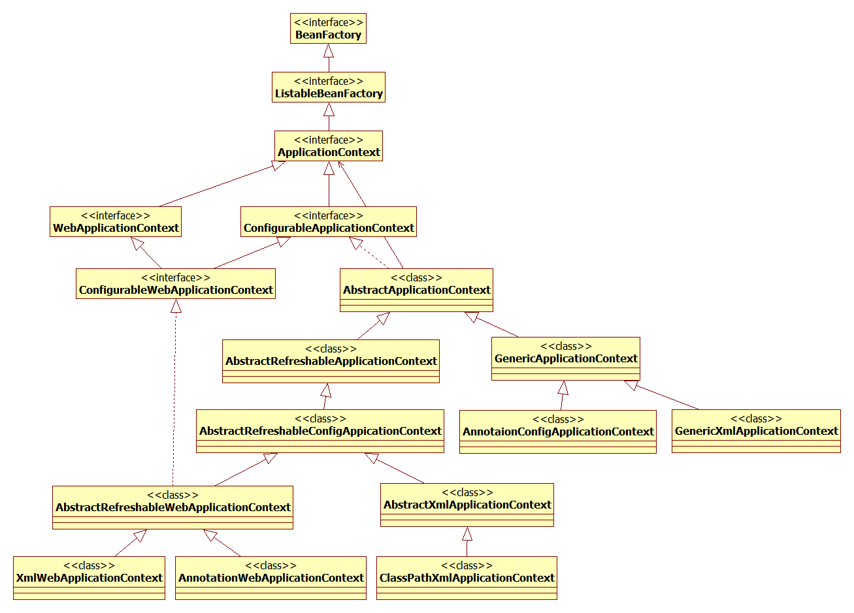


Slide 13

수고했습니다!

